Slide 1
계획 및 기계학습 진행 프로젝트 발표
김연수
2023.06.14

Slide 2
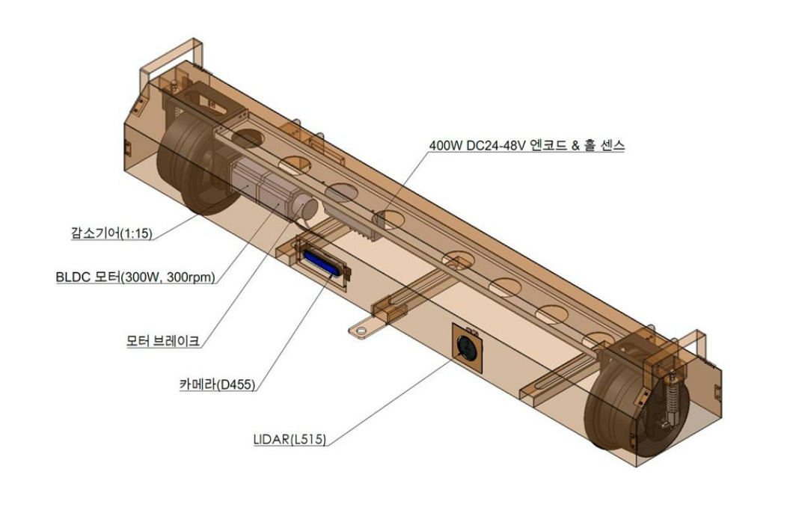
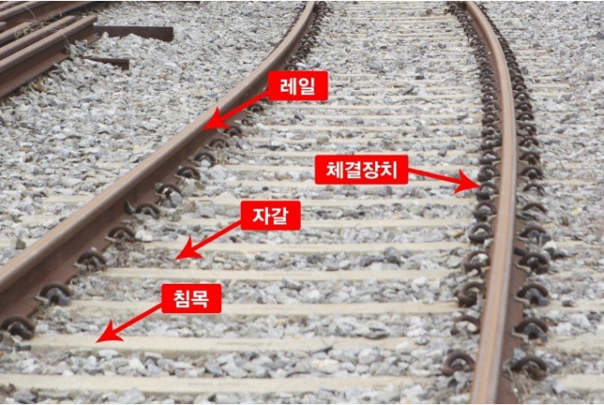
01. 진행 프로젝트 소개
자율 궤도 운행 이송로봇 개발
< 궤도의 구성 >
한국 철도 기술 연구원에서 개발 진행중인 로봇
철도 선로 작업자의 산업재해 예방과 열악한 작업 환경 개선을 위해 인공지능 기반의 자율 궤도 운행 이송로봇 기술
오픈 소스 기반의 로봇 운영체제(ROS,Robot Operating System) 으로 프로그램 개발 진행
출처 : http://www.ctman.kr/paper/news/print.php?newsno=25867 (자율 궤도 운행 이송로봇 관련 기사) https://m.post.naver.com/viewer/postView.nhn?volumeNo (철도기술연구원 블로그 – 궤도 설명)

Slide 3
02. 로봇 필요성 및 기능 소개
선로 작업자의 작업 환경 개선
철도 현장 특성 상 무거운 도구와 장비가 많음 -> 무거운 중량물 운반에 활용 가능
로봇이 스스로 이동하여 열차 접근 및 선로 감시와 경보
선로 시설물에 대한 복합 점검 지원 및 유지보수 데이터 관리 가능 -> 로봇의 데이터를 DB 연동, 관제시스템 활용
선로 작업자의 산업 재해 예방
선로 작업자 사고의 위험도 평가에 따르면 열차와 선로 작업자의 접촉 시나리오가 가장 높음
작업자 통보 강화, 열차 감시자 배치 의무화, 작업자 착각 오류 예방 -> 추가적인 인력과 시간 투입, 작업계획 수립 시 추가 안전 활동에 많은 시간과 예산이 소요되어 한계점
따라서 한정적인 인력과 시간으로 선로 작업 시 산업 재해 예방을 위해 로봇 활용
경제적 및 운영 효율성
고속철도 선로 등 주요 노선에 대해서는 자동으로 선로 점검이 진행 (선로 검측차 및 장비) -> 선로 검측 차량 구입 대당 가격은 약 41억원 수준, 충분한 수의 차량 보유 어려움 -> 수작업 선로 점검
선로 검측 차량보다 저렴하며 활용성 높은 로봇을 사용해 효율성 극대화

Slide 4
03. 로봇에 사용된 딥러닝 설명
작업자 추종, 자율 복합 점검 지원
카메라, 라이다, 센서 등을 통해 수집된 데이터를 기반으로 학습 데이터 구축
Object Detection Model 인 YOLOv5를 활용하고 학습하여 작업자를 인식 및 장애물 탐지
작업자 인식 및 일정 간격을 유지하며 추종 -> 하드웨어 제어는 ROS 사용 (Python 기반) , depth camera 사용
자율 복합 점검은 Rail-Way Segmentation을 추출 및 학습 후 이상 탐지 개념
ROS 기반 궤도 자율 주행
SLAM(Simultaneous Localization And Mapping) : 지도를 그림과 동시에 로봇의 위치를 추정
Localization : 센서,지도,위치,경로 등을 사용해 위치 파악
Navigation : 원하는 경로를 찾는 방법 (목표 지점 설정 -> 해당 지점까지 자율 주행)
향후 계획
로봇 성능 개선 및 지정 위치 자율 이동 주행, 열차 접근 등 이상 상황 인식
선로 탐지 기술과 함께 시설물 검측 장비와 작업 도구 등 다양한 임무 모듈 탑재
자율 복합 점검 연계 인터페이스와 데이터 수집,처리,전송 기술 개발 연구 및 이를 통한 데이터 분석 진행
실제 환경과 유사한 시뮬레이션 환경 개발
출처 : https://github.com/yeonsoo98/railload_robot (개인 깃허브)

Slide 5
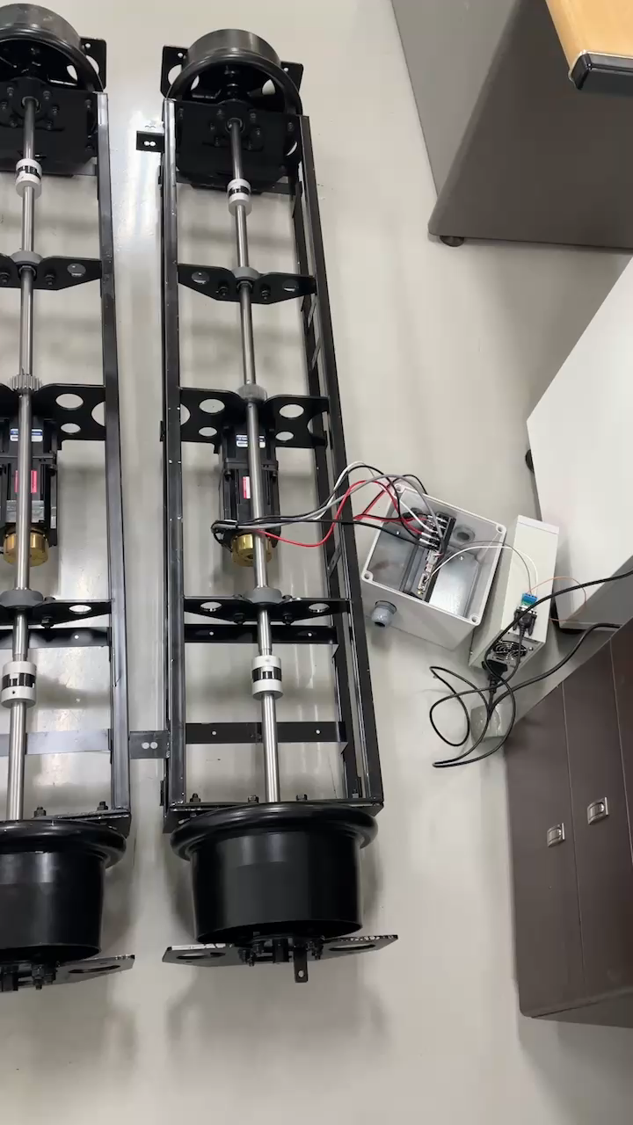
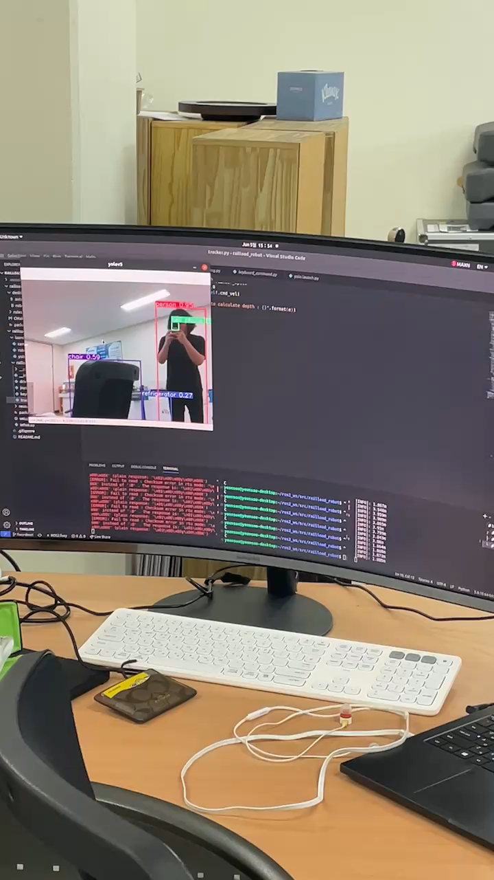
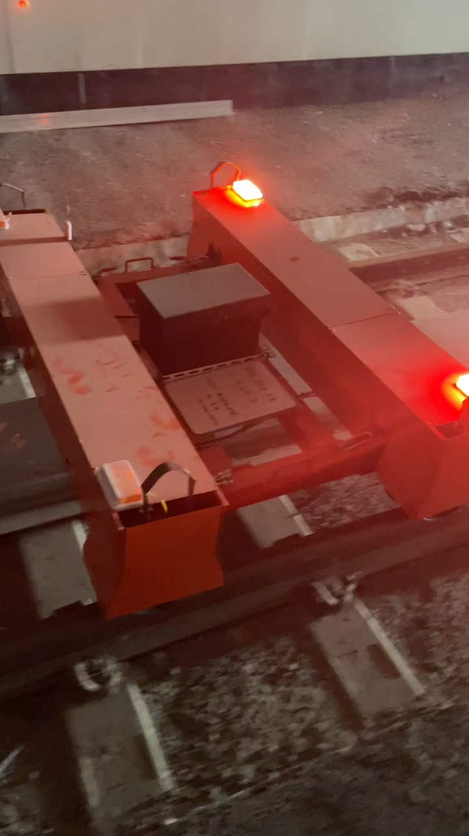
04. 로봇 소개
< 모터 제어 >
< 사람 추종 >
< 로봇 주행 >

